Slide 1

Содержательный анализ результатов ВПР 2023.
Русский язык
Киселева Наталья Витальевна,
доцент кафедры общего образования ГАУ ДПО ЯО ИРО, кандидат культурологии

Slide 2
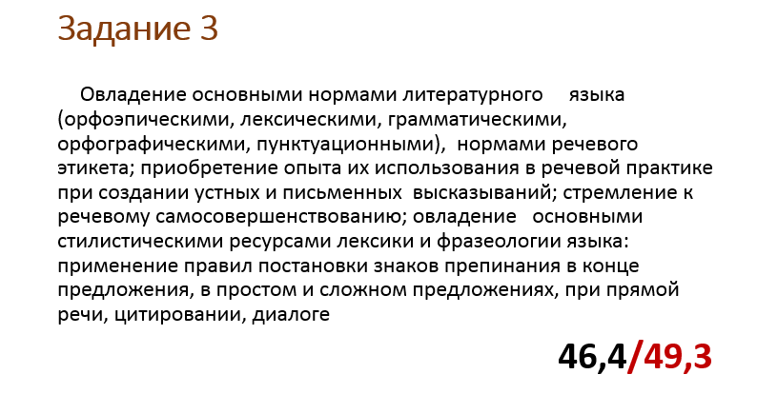
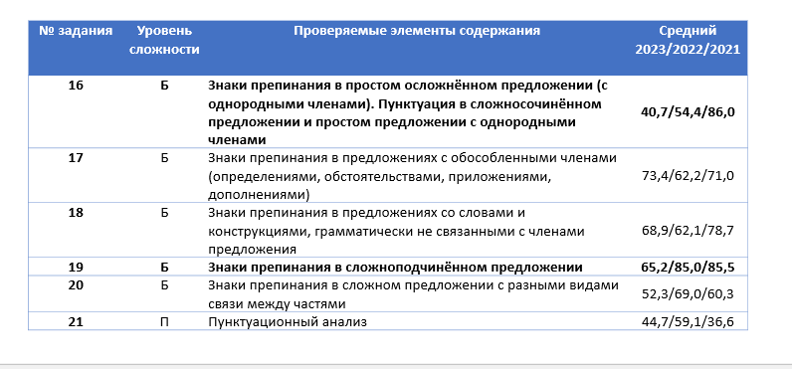
ВПР
Задание 1. Перепишите текст 1, раскрывая скобки, вставляя, где это необходимо, пропущенные буквы и знаки препинания.
Соблюдать изученные орфографические и пунктуационные правила при списывании осложненного пропусками орфограмм и пунктограмм текста. Соблюдать основные языковые нормы в устной и письменной речи; опираться на фонетический, морфемный, словообразовательный и морфологический анализ в практике правописания (соблюдение пунктуационных норм) | 49,47 РФ 55,58 | 55,68 РФ 62,12 | 40,98 РФ 49,16 | 38,54 РФ 47,37
ОГЭ-2023
ЕГЭ-2023

Slide 3
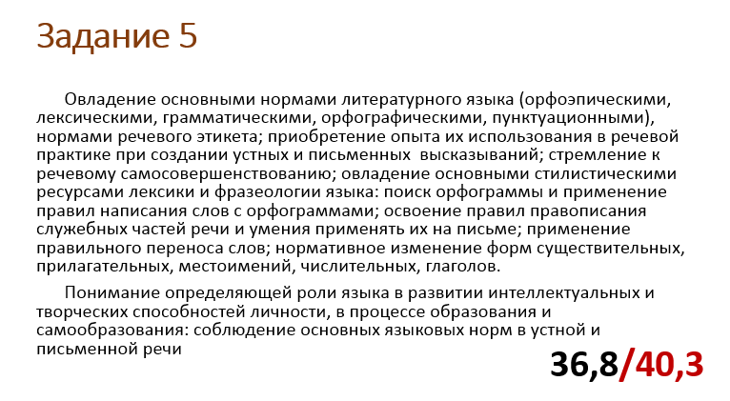
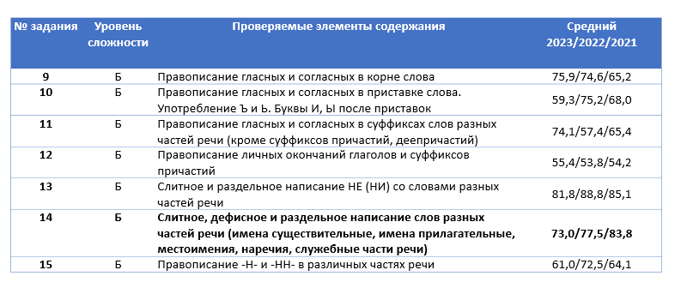
ВПР
Задание 2. Выполните обозначенные цифрами в тексте 1 виды анализа слова, словосочетания, предложения ….
Проводить морфемный анализ слова; проводить морфологический анализ слова; проводить синтаксический анализ предложения | 42,63 РФ 47,7 | 37,19 РФ 45,85 | 42,51 РФ 49,25 | 55,71 РФ 58,34
ОГЭ-2023
ЕГЭ-2023

Slide 4
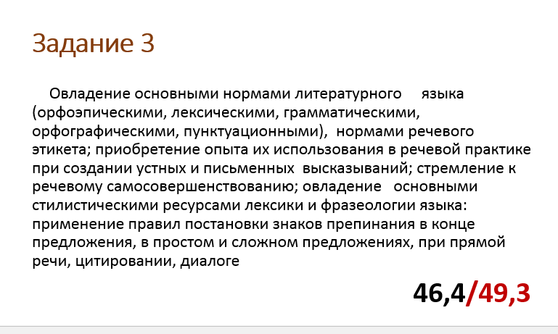
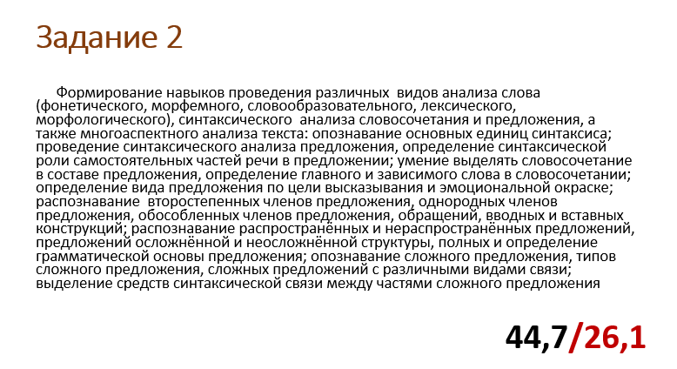
ВПР
Задание 2. Выполните обозначенные цифрами в тексте 1 виды анализа слова, словосочетания, предложения ….
Проводить морфемный анализ слова; проводить морфологический анализ слова; проводить синтаксический анализ предложения | 48,37 РФ 51,66 | 54,95 РФ 59,25 | 55,17 РФ 59,43 | 45,15 РФ 54,18
ОГЭ-2023
ЕГЭ-2023

Slide 5
ВПР
Задание . Выпишите предложение, в котором нужно поставить тире/одну запятую/…. (Знаки препинания внутри предложений не расставлены.) Напишите, на каком основании Вы сделали свой выбор.
Анализировать различные виды предложений с точки зрения их структурно-смысловой организации и функциональных особенностей …. (вторая часть задания – объяснить свой выбор) | 57,92/49,26 РФ 60,04/50,62 | 84,03/47,09 РФ 82,92/52,78 | 61,24/42,77 73,67/47,03 (2 задания) РФ 65,54/48,54 72,04/52,59
ВПР
Задание. Объясните и запишите значение фразеологизма не давать спуску/объясните значение пословицы Под лежачий камень вода не течет. Используя не менее двух предложений, опишите ситуацию, в которой будет уместно употребление этого фразеологизма. Включите фразеологизм в одно из предложений.
Распознавать значение фразеологической единицы… Адекватно понимать текст, объяснять значение пословицы … Находить в ряду других предложений предложение с обособленным обстоятельством, обосновывать условия обособления обстоятельства… | - | 48,19 РФ 46,93 | 65,23 РФ 65,1 | 46,48 РФ 48,8

Slide 6
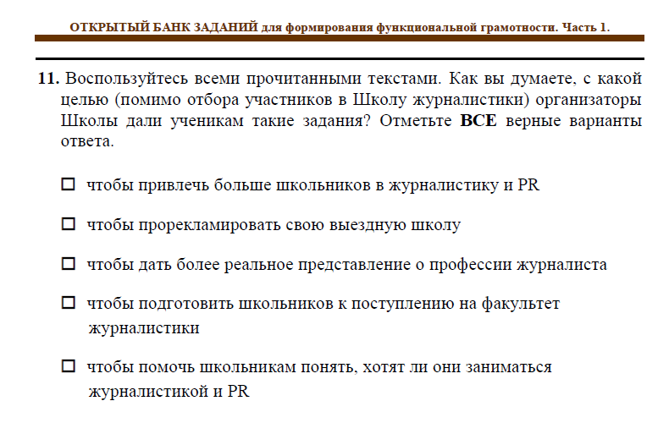
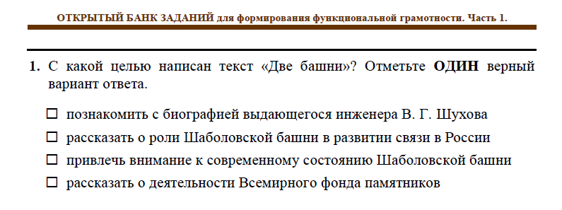
ВПР
Задание. Определите и запишите основную мысль текста
Анализировать прочитанный текст с точки зрения его основной мысли; распознавать и формулировать основную мысль текста в письменной форме….. Владеть навыками различных видов чтения (изучающим, ознакомительным, просмотровым) и информационной переработки прочитанного материала; <…> анализировать текст с точки зрения его темы, цели | 49,3 РФ 50,24 | 45,74 РФ 50,63 | 51,75 РФ 53,5 | 53,73 РФ 56,73
Читательская грамотность
8 класс
умение понимать назначение текста
умение оценивать содержание текста или его элементов (примеров, аргументов, иллюстраций и т.п.) относительно целей автора.
умение понимать коммуникативное намерение автора, назначение текста
9 класс

Slide 7
Методическая поддержка
ГАУ ДПО ЯО ИРО
МР | Общее кол-во школ | Кол-во школ, посетивших мероприятия | Из них ШНОР (в скобках – общее кол-во)
Большесельский | 7 | 1 | 0 (1)
Борисоглебский | 10 | 1 | 1 (3)
Брейтовский | 4 | 4 | 1 (1)
Гаврилов-Ямский | 13 | 4 | 1 (1)
Даниловский | 15 | 5 | 0 (3)
Любимский | 7 | 1 | 0 (1)
Мышкинский | 5 | 2 | 0(2)
Некоузский | 12 | 3 | 3 (4)
Некрасовский | 9 | 6 | 1 (3)
Первомайский | 8 | 4 | 1 (3)
Переславский | 8 | 2 | 0 (4)
Пошехонский | 11 | 3 | -
Ростовский | 23 | 5 | 1 (5)
Рыбинский | 17 | 5 | 1 (2)
Тутаевский | 21 | 4 | 0 (2)
Угличский | 26 | 5 | 2 (7)
Ярославский | 26 | 8 | 2 (8)
Г. Рыбинск | 27 | 12 | 3 (6)
Г. Ярославль | 84 | 36 | 10 (29)
Кол-во мероприятий за 2021-2023:
Трудные вопросы ГИА (ежегодный)
Предупреждение речевых и грамматических ошибок (ежегодный)
Посещаемость (только МОУ и ГОУ)

Slide 8
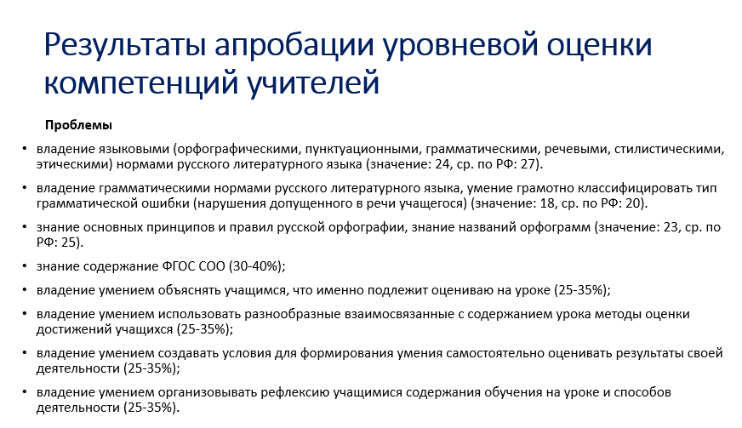
ВПР: проблемное поле
Отсутствие запросов на конкретную тематику мероприятий.
Неосознанность педагогами взаимосвязи между трудностями ученика и самого учителя.
Недостаточный уровень предметно-методических компетенций педагогов.

Slide 9
ВПР: пути решения проблем
Переход на конкретную адресную помощь муниципальным районам (т.н. «Педагогические каникулы»).
Разработка курсов повышения квалификации, направленных на совершенствование предметно-методических компетенций педагогов в контексте формирования функциональной грамотности обучающихся.

Slide 10
Спасибо за внимание

